Slide 1
高潮シミュレーションモデルの構築
令和元年12月23日（月） 令和元年度 第2回 大阪府河川構造物等審議会 | 資料2

Slide 2
新水門設計にあたっての高潮シミュレーションの必要性
気候変動によって、海面水位の上昇や台風が強くなることに伴う潮位偏差の増大が想定されており、浸水リスクが増加する。
新水門については、長期的に機能を発揮する必要があるため、将来予測される気候変動を考慮した高潮シミュレーションにより設計外力を設定する。
余裕高
現在
設計波に対する必要高
潮位偏差
砂浜
朔望平均満潮位
将来（イメージ）
波浪の強大化等の影響分
余裕高
設計波に対する必要高
潮位偏差の増大量
潮位偏差
平均海面水位の上昇量
朔望平均満潮位
＜現在の設計＞
＜増大する外力＞

Slide 3
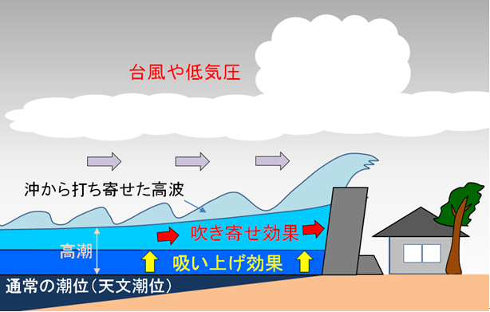
高潮シミュレーションの概要
高潮シミュレーションは、 「高潮浸水想定区域図作成の手引きVER.1.10（案）H27.7」を参考に、台風による気圧場・風場を推定する気圧・風場モデルとその結果を計算条件とする高潮推算モデルと波浪推算モデルの構成とする。
気圧・風場モデルに気候変動に伴う台風の変化を反映して、将来気候における高潮等の解析を行う。
気圧・風場モデル
波浪の推算
気圧場の推算
風場の推算
波浪推算・波浪変形計算
気圧の平面分布
風場の平面分布
波高の平面分布等
高潮の推算
気圧場
( )
連続式
運動方程式
風場
高潮偏差の平面分布
波浪
高潮
※気象庁HP

Slide 4
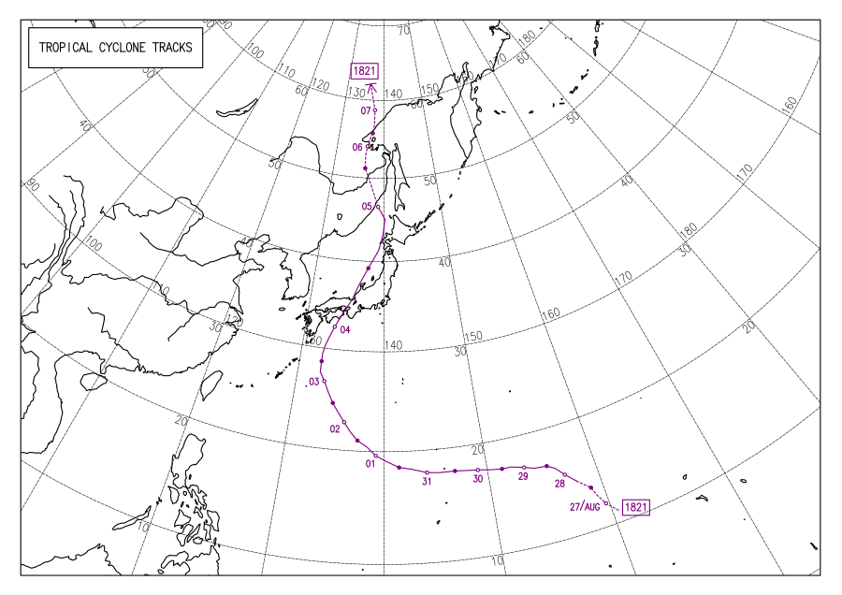
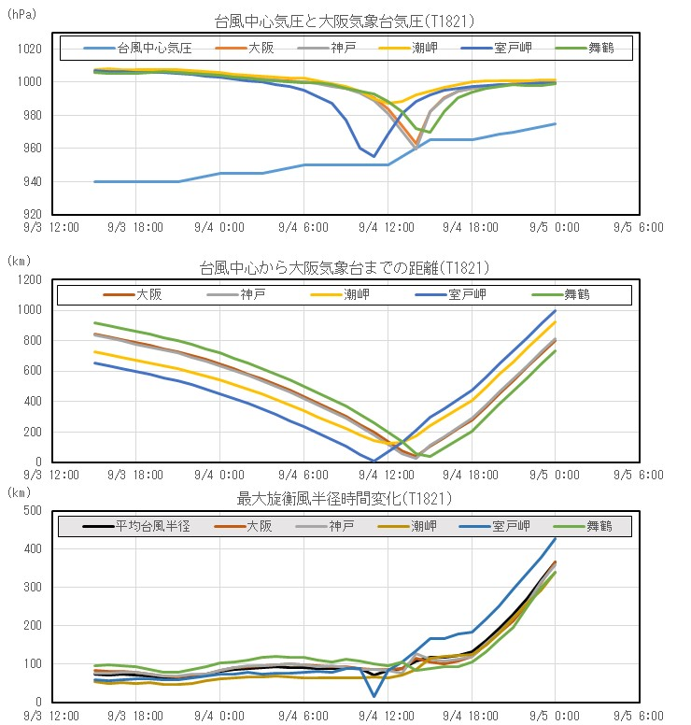
1. 解析モデルの検証（平成30年台風21号による再現計算）
構築したモデルにより平成30年台風21号台風の再現計算を実施し、モデルの再現精度を確認する。
台風経路及び台風中心気圧は、気象庁ベストトラックデータを基に設定する。
台風旋衡風半径は、台風経路近傍の5観測所の観測気圧より逆算して設定する。
■台風経路(台風中心位置・気圧）
■最大旋衡風半径の設定
台風旋衡風半径は、台風中心位置、気圧と台風経路近傍の5観測所の観測気圧より逆算して設定した。
ここに、P_{c}：台風中心気圧(hPa)、p:任意の地点の気圧(hPa)、Δp：気圧深度(=p∞－p_{c})
P∞：無現遠点の気圧(ここでは標準気圧1013hPaを設定)、
r₀：最大旋衡風半径(km)、r：台風中心から任意の地点までの距離(km)
台風中心気圧

Slide 5
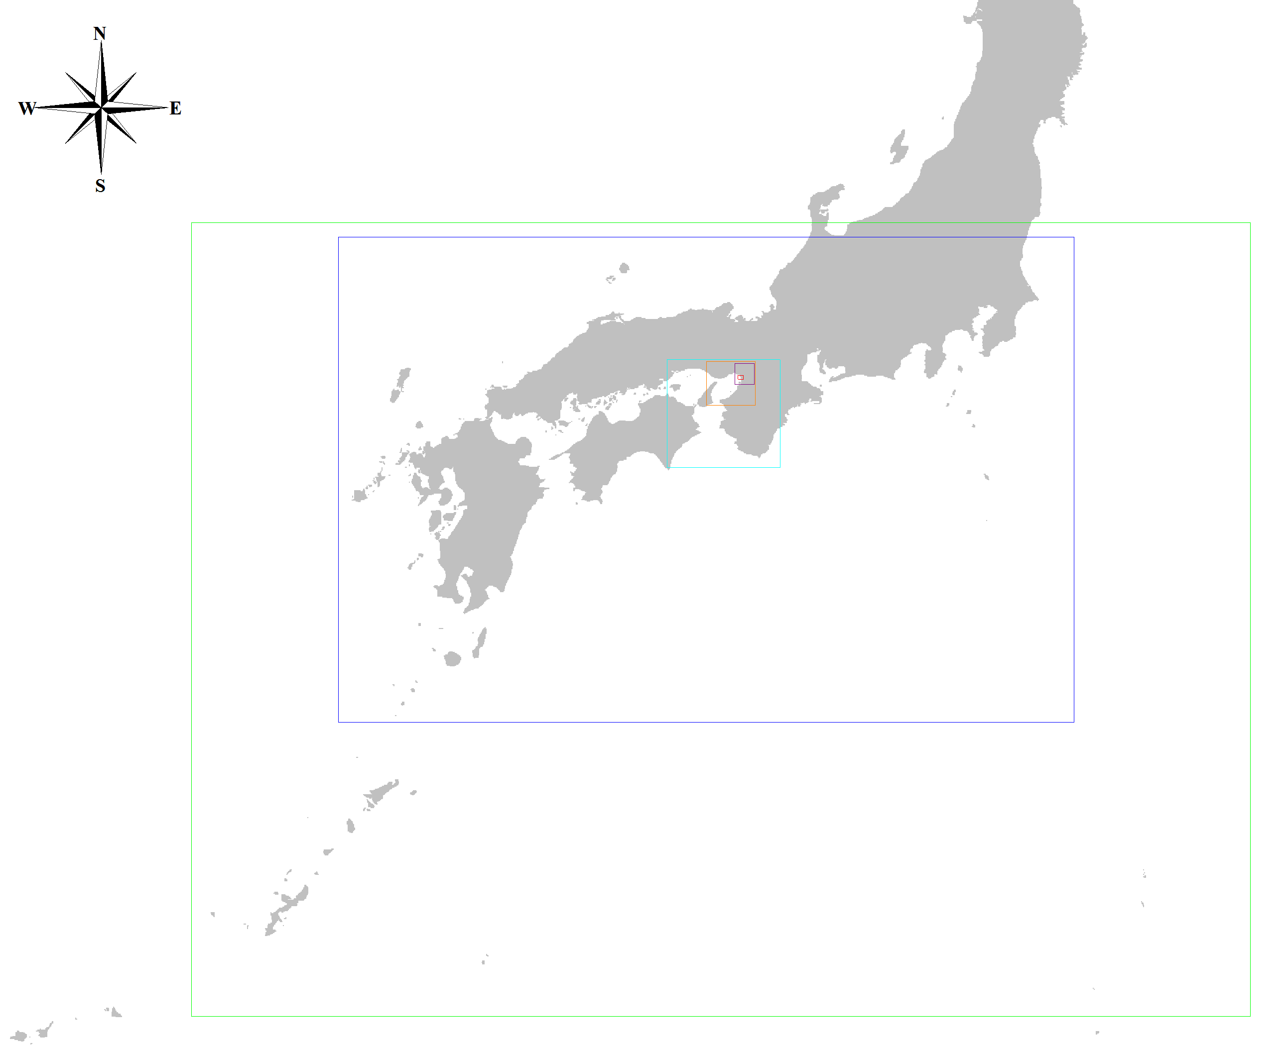
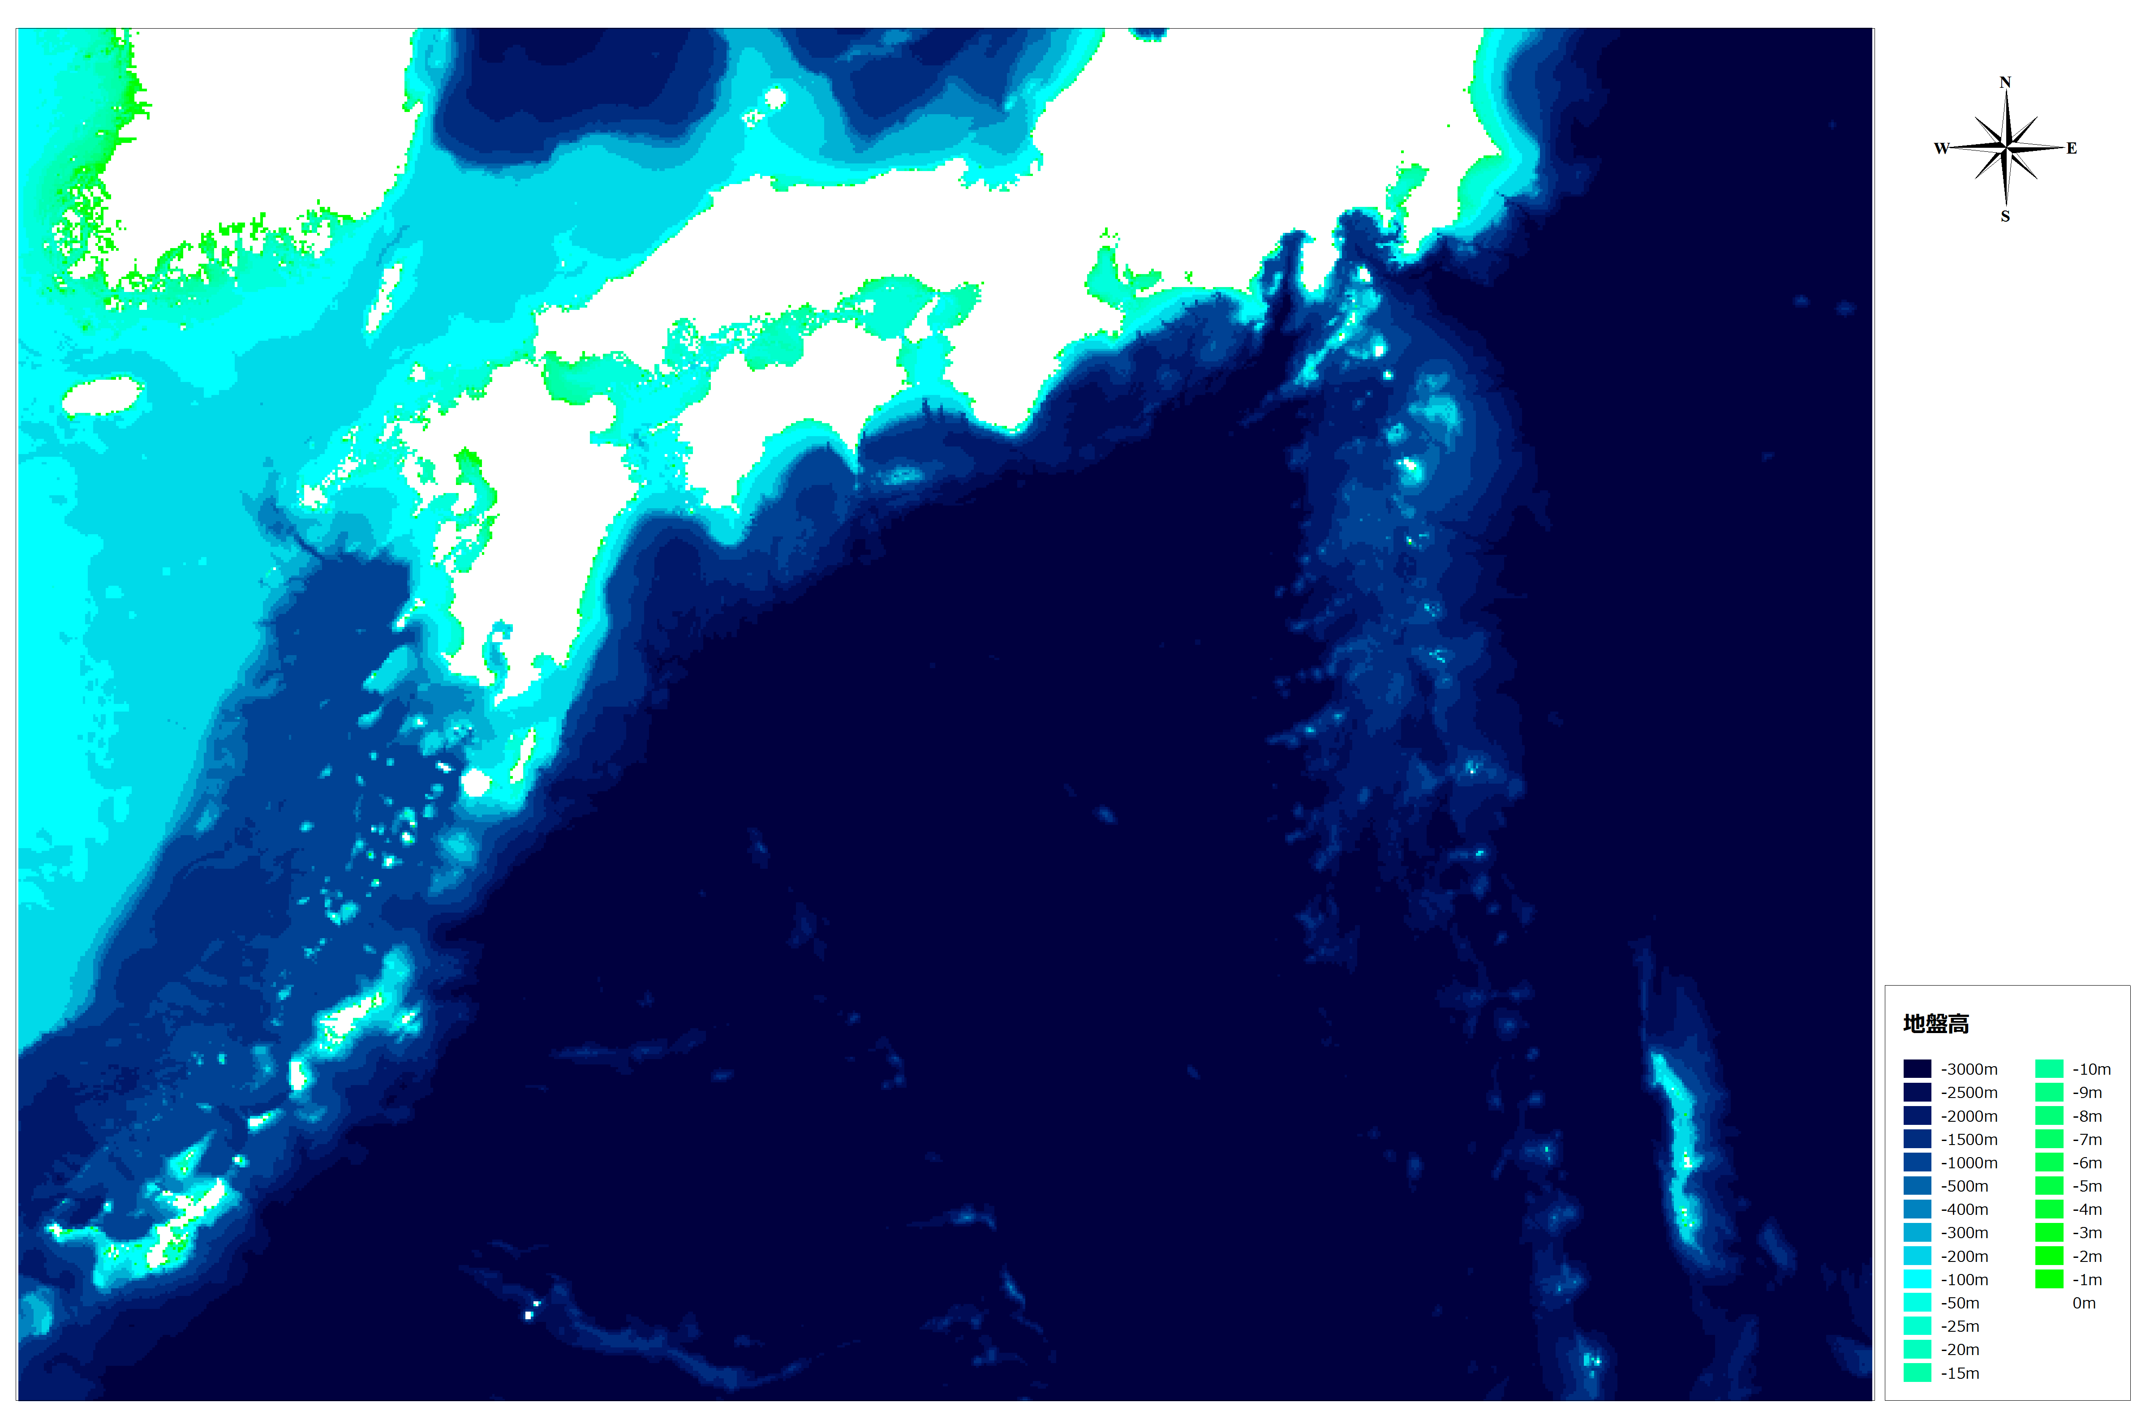
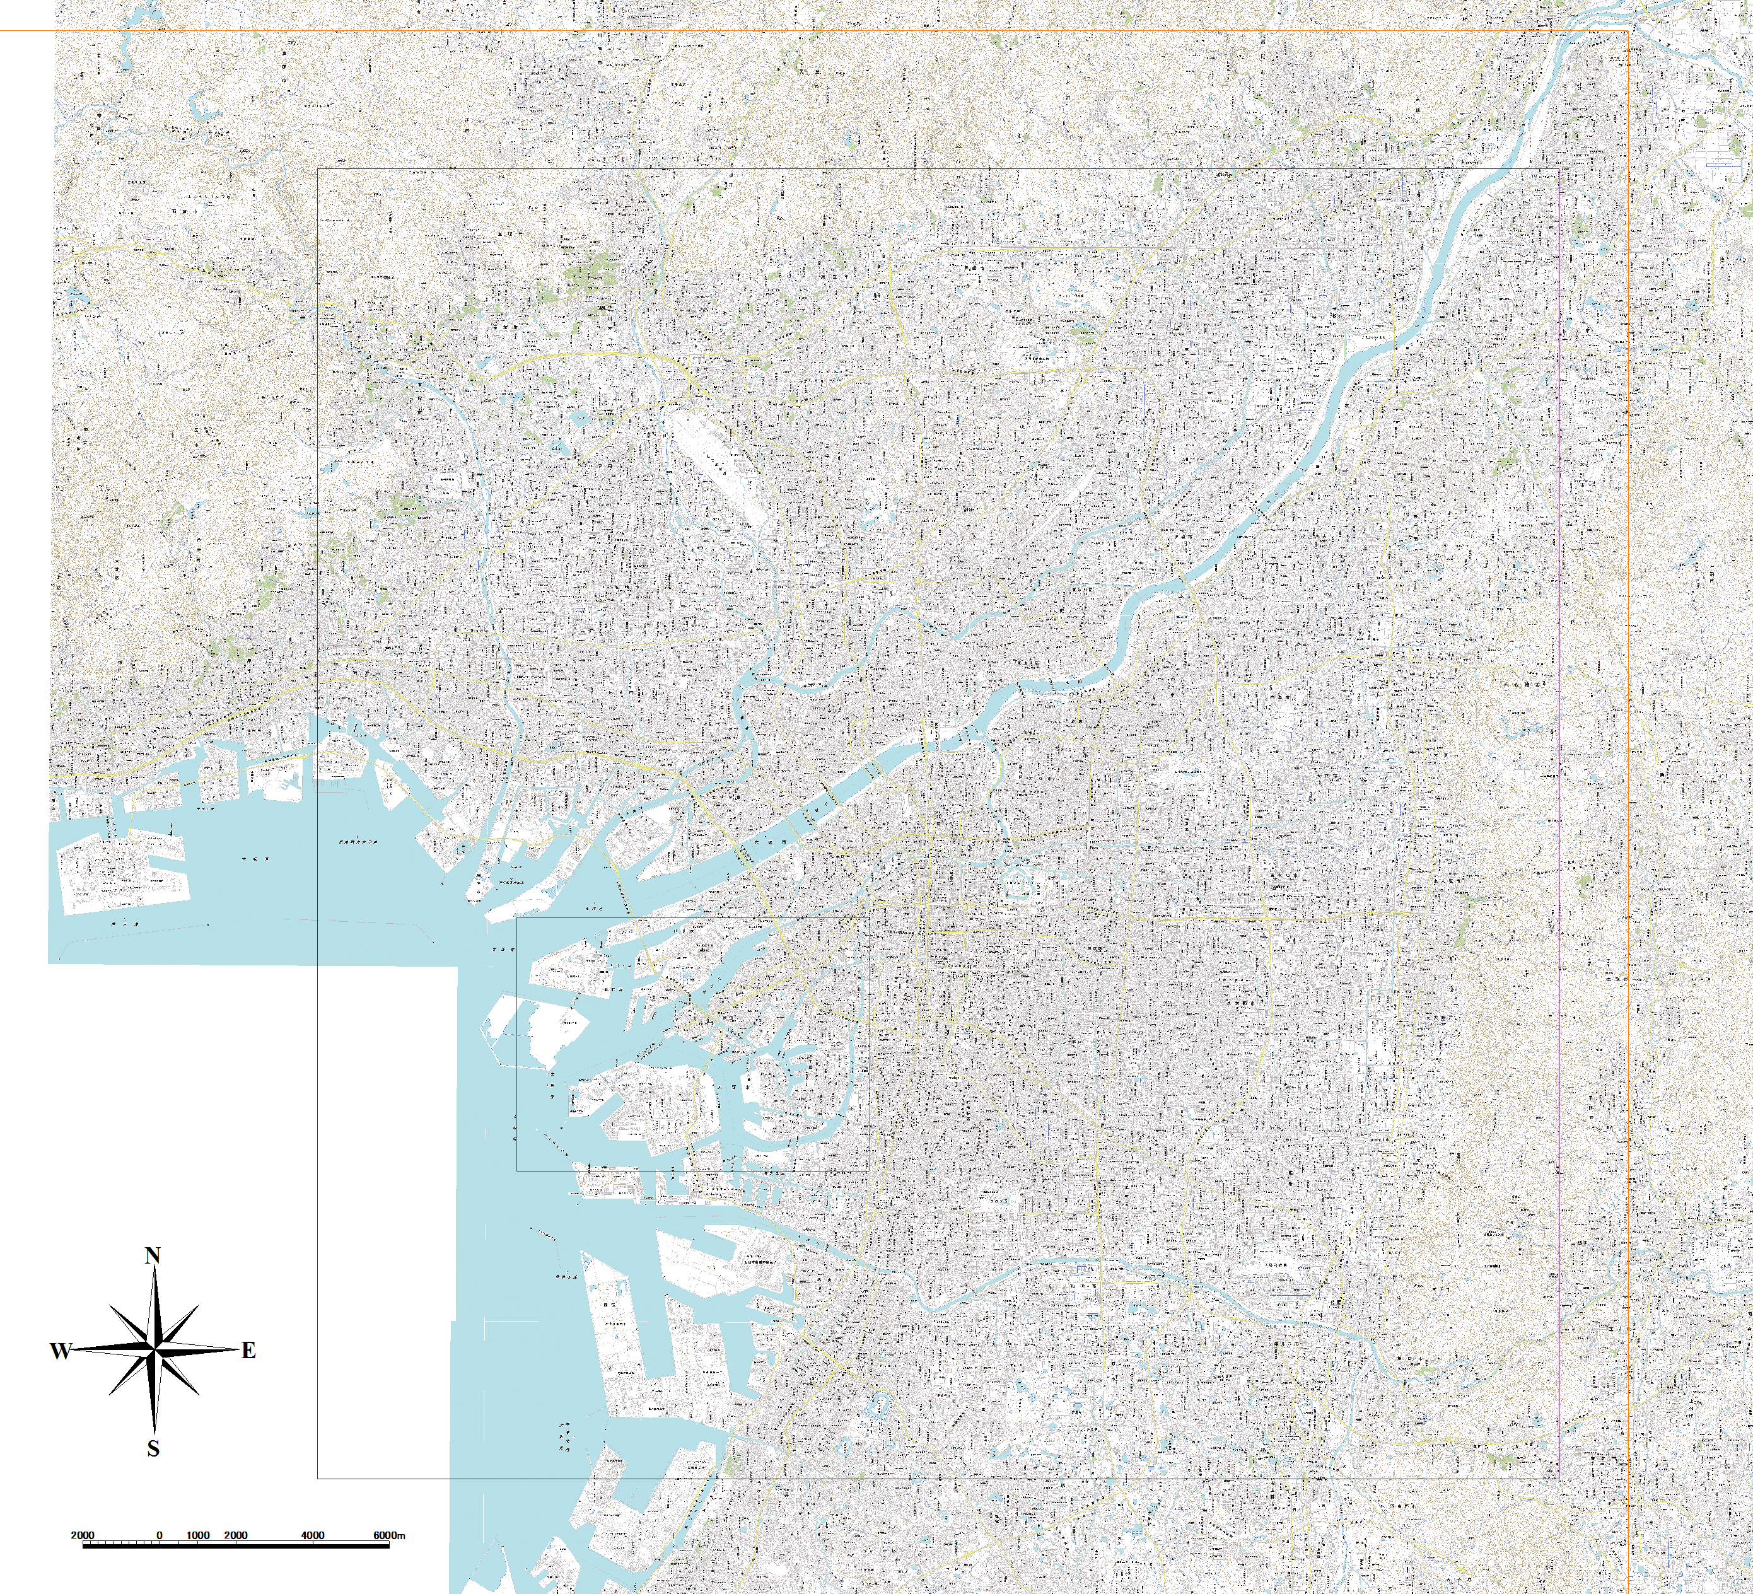
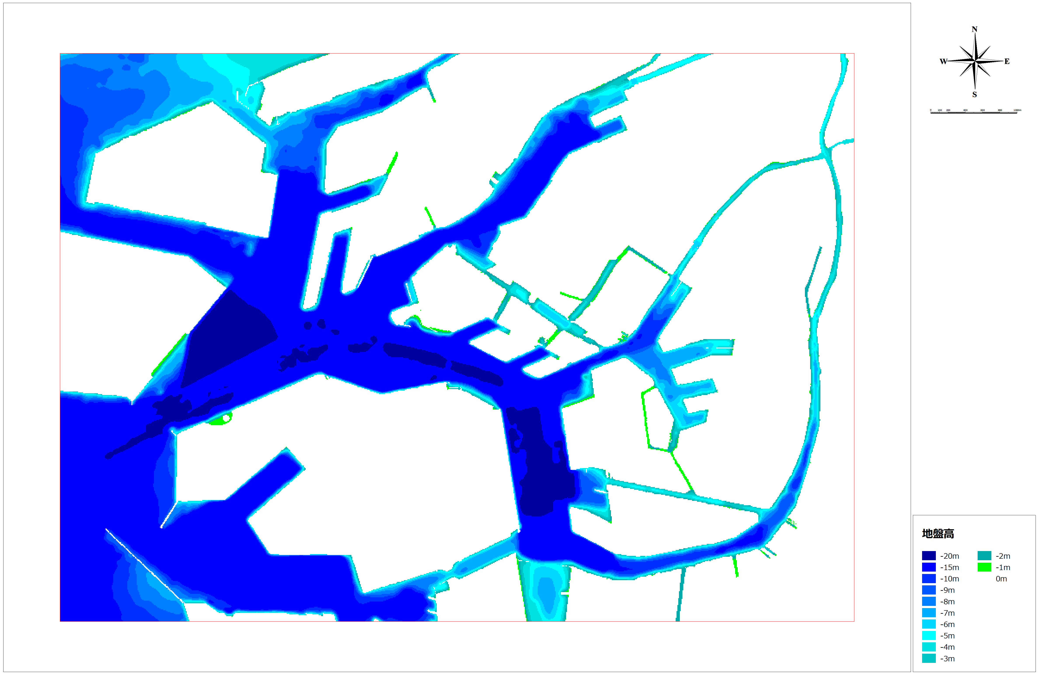
1. 解析モデルの検証（平成30年台風21号による再現計算）
■計算対象領域
■地盤高
2430mメッシュ
90mメッシュ領域
270mメッシュ領域
810mメッシュ領域
2430mメッシュ領域
90mメッシュ領域
10mメッシュ
30mメッシュ領域
10mメッシュ領域

Slide 6
1. 解析モデルの検証（平成30年台風21号による再現計算）
気圧・風場推算の変換係数C1、C2を大阪湾内海域は0.6〜0.7まで0.025間隔で５ケース設定、水門地点周辺を含む10mメッシュ区間は内陸に位置するため、0.4～0.65まで6ケース設定し、最適な定数を検証する。
項目 |  | モデルの再現性検証のための解析条件 | 備考
解析対象範囲 |  | 南北方向：約1300km、東西方向：約1750km （2,430mメッシュの解析領域）
解析格子サイズ |  | Δx=Δy=2,430m→810m→270m→90m→30m→10mネスティング
地形データ |  | 現況地形（令和２年度末時点）を設定
台風諸元 |  | 平成30年台風21号の実績諸元を設定 ◇中心気圧：平成30年台風21号の実績値（気象庁ベストトラック） ◇台風半径：平成30年台風21号における大阪湾周辺の気象台気圧観測値より設定 ◇移動速度：平成30年台風21号の実績値（気象庁ベストトラック） ◇台風経路：平成30年台風21号の実績諸元を設定
潮 位 |  | 気象庁大阪検潮所で既往最高潮位を記録した9/4における大阪天文潮位最高値を設定 (OP+1.95m(T.P+0.65m))
河川流量 |  | 三大水門、淀川大堰全閉のため河川流量はないと判断して、流量は考慮しない。
気圧・風場推算 | 気圧場モデル | Myersモデル
 | 風場モデル | 傾度風モデル
 | モデル定数 | ◇移動速度、最大旋衡風半径、経路：実績（台風諸元参照） ◇風速変換係数C1,C2の設定方法 ・C1=C2として、大阪湾内海域は0.6〜0.7まで0.025間隔で５ケース設定、水門地点周辺を含む10mメッシュ区間は内陸に位置するため、0.4～0.65まで6ケース設定
波浪推算 | モデル | スペクトル法（第三世代波浪推算モデル：ＳＷＡＮ）
 | 計算条件 | ◇地形条件：現況地形（令和２年度末時点）を設定 ◇メッシュ分割：上記の「解析格子サイズ」参照（最小メッシュサイズ30m） ◇初期水位：潮位を設定（OP+1.95(T.P+0.65m)))
高潮推算 | モデル | 非線形長波方程式モデル（コリオリ力、気圧変動、海面摩擦を考慮）
 | 各種係数 | ◇地形条件：現況地形（令和２年度末時点）を設定 ◇メッシュ分割：上記の「解析格子サイズ」参照（最小メッシュサイズ10m） ◇粗度係数：水域は一律、マニングの粗度係数ｎ＝0.025 本検討では陸域への浸水は考慮しないため、陸域は未設定
 |  | ◇海面抵抗係数：本多・光易(1980)式を基本に風速45m/sで上限設定
 | 検証の視点 | 大阪湾内での高潮現象の再現精度及び設計対象である水門地点での高潮+波浪現象の再現精度

Slide 7
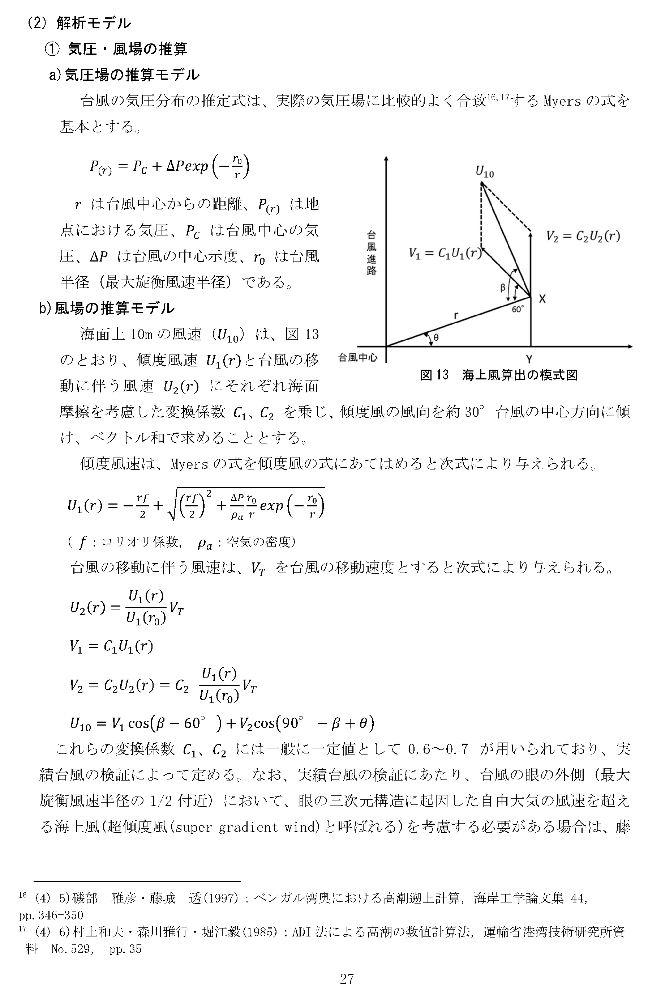
1. 解析モデルの検証（平成30年台風21号による再現計算）
変換係数C1,C2は、台風モデルで算定される風速の高潮への寄与度を示す係数である。物理的な値ではなく、実績台風の検証計算を踏まえて設定される定数とされている。
■台風モデル風速変換係数C1､C2について
※出典：「高潮浸水想定区域図作成の手引きVer.1.00」H27.7

Slide 8
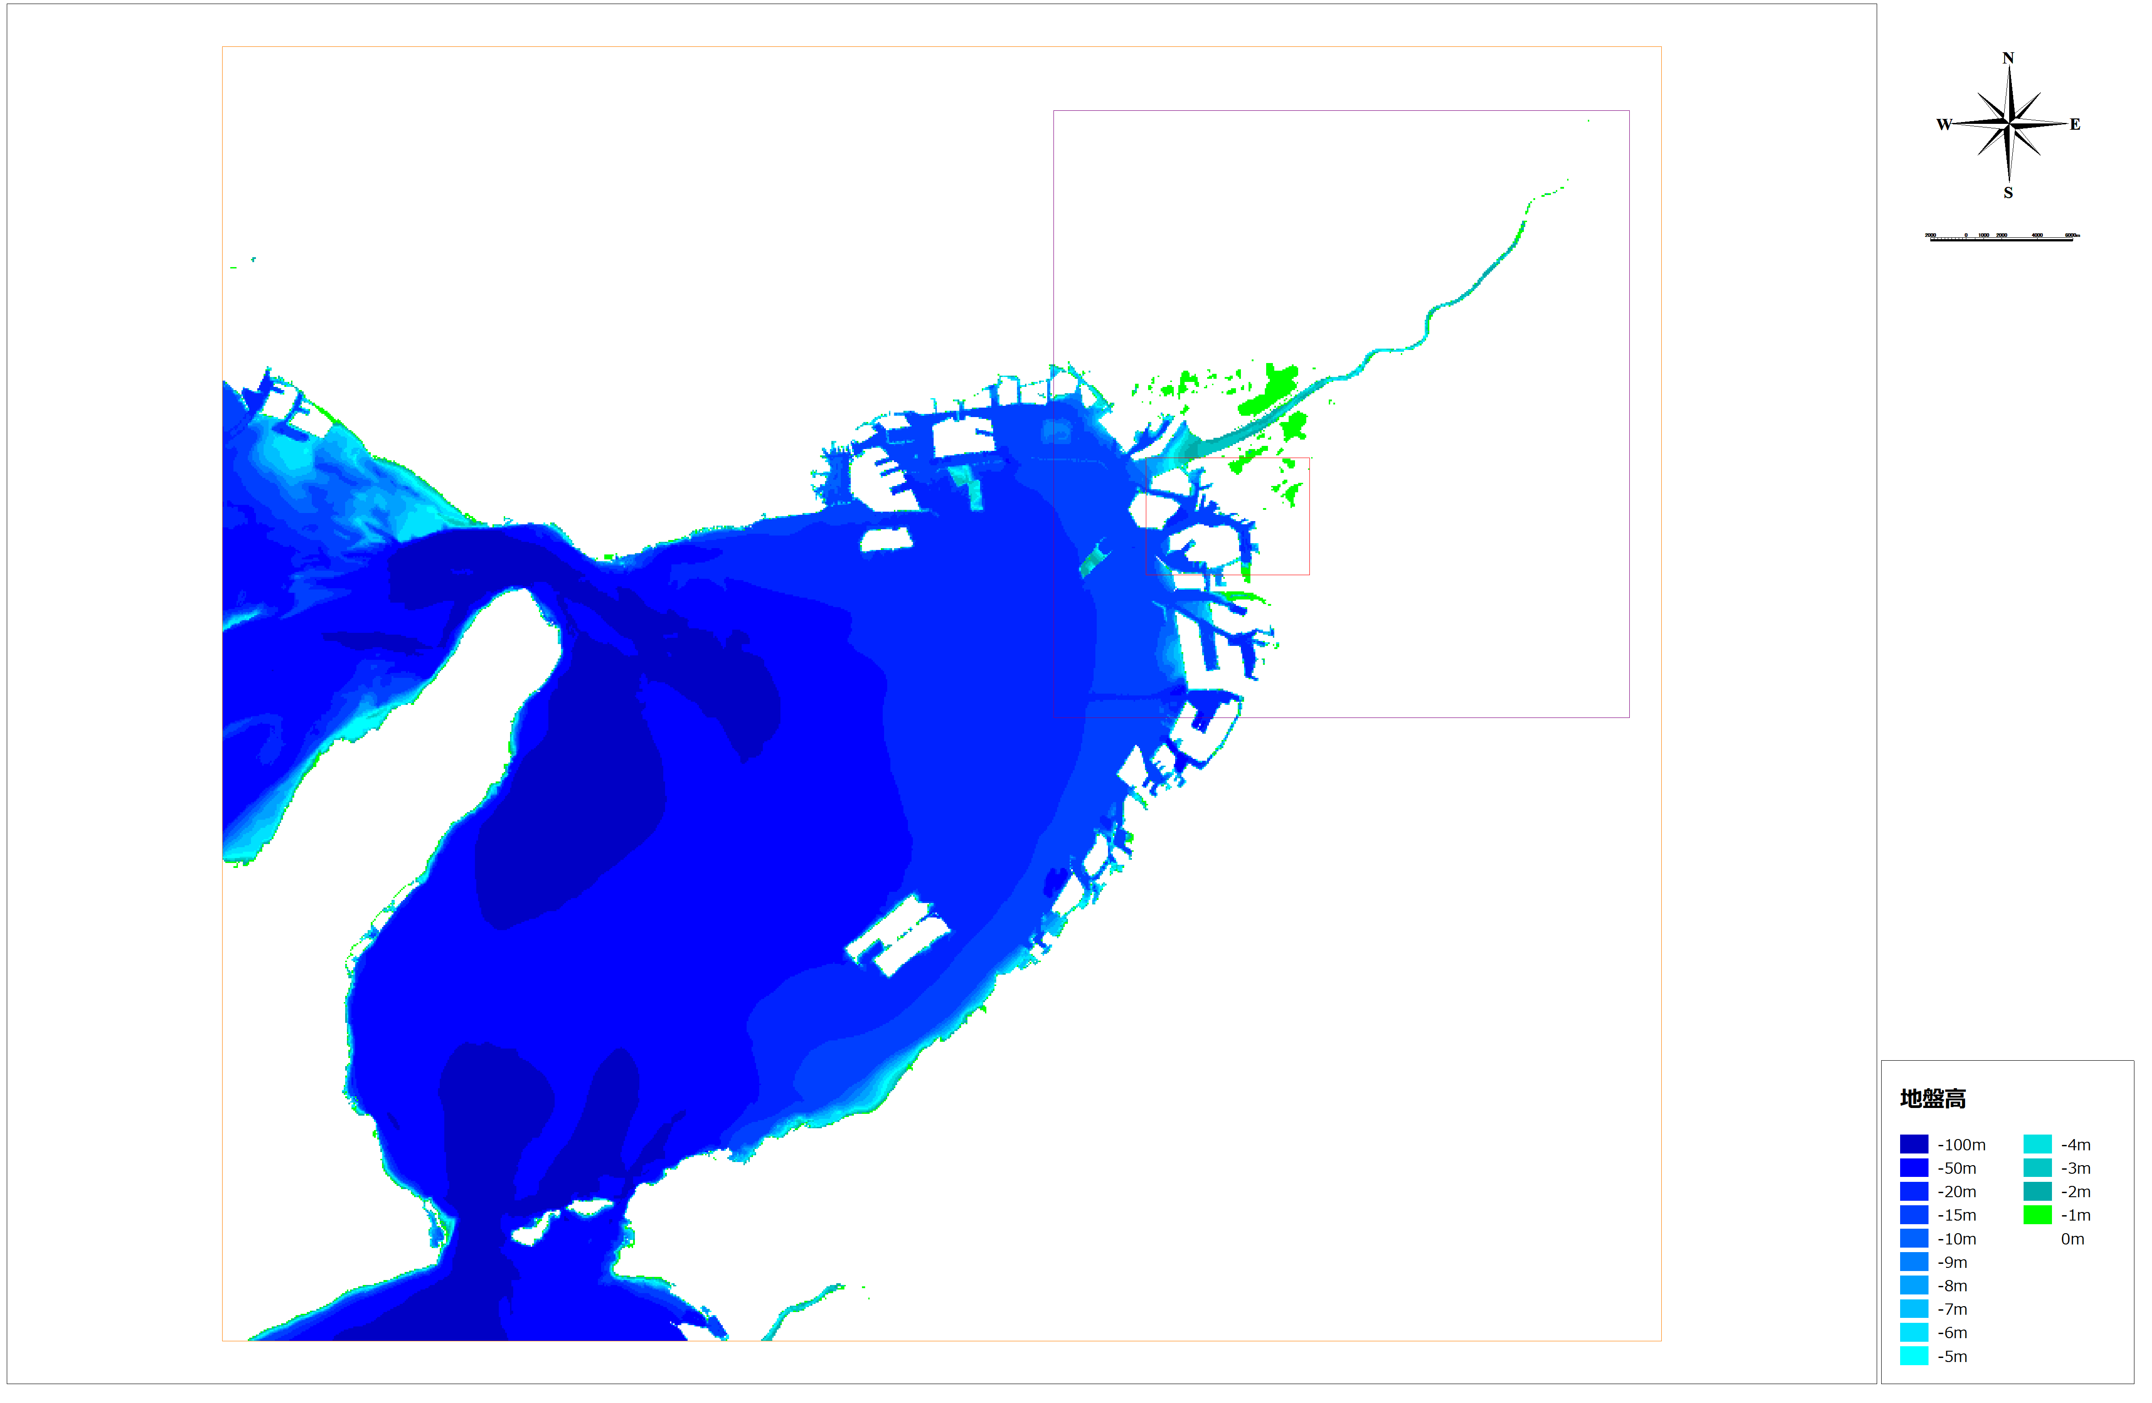
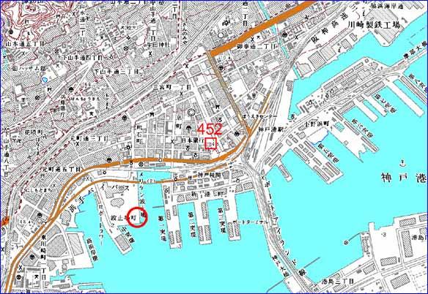
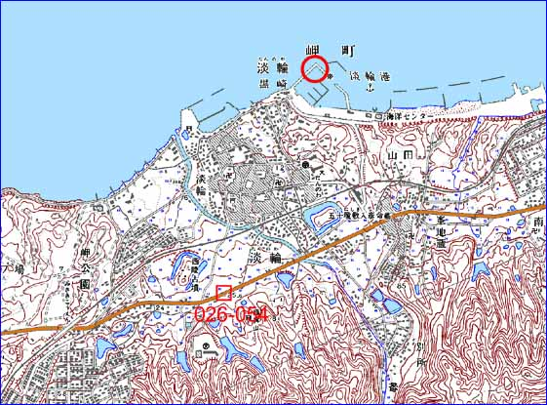
1. 解析モデルの検証（平成30年台風21号による再現計算）
解析モデルの検証地点は、大阪港、神戸港、淡輪（以上気象庁観測）、尻無川水門、木津川水門、六軒家水門（以上大阪府観測）とする。安治川水門はデータ欠測のため、検証対象地点から除外した。
神戸港
神戸港
大阪港
淡輪
淡輪
六軒屋川水門
安治川水門
大阪港
尻無川水門
木津川水門
※海岸昇降検知センターHPより

Slide 9
1. 解析モデルの検証（平成30年台風21号による再現計算）
水門地点は、市街地（内陸部）に位置しており、風場が陸地の影響を受けることが想定される。
このため、C1、C2の設定にあたっては、大阪湾内と水門地点の２段階で検証を行う。
【検証結果】
第１段階（大阪湾内）：C1,C2=0.650,0.675で再現性が高くなる。
第２段階（水門地点）：各水門で最適値が異なる結果となる。水門地点周辺では、風の吹き方や波浪の発生状況など局所的に複雑となっているためと考えられる。
⇒水門地点での再現性に課題はあるものの、本検討では、大領域のC1、 C2を0.650, 0.675、水門周辺のC1,C2を中央値である0.500として、試算する。
■気象庁観測潮位を対象とした検証(第１段階)
■水門地点周辺を対象とした検証(第２段階)
※観測水位は水門直下の水位を計測しており、波浪も含んでいることが想定
されるため、 検証計算値は初期潮位+計算潮位偏差+計算波高1/2により算定

Slide 10
参考：解析モデルの検証（気象庁観測潮位を対象とした検証(第１段階)）
■潮位・潮位偏差の再現状況(C1,C2=0.650)

Slide 11
参考：解析モデルの検証（気象庁観測潮位を対象とした検証(第１段階)）
■潮位・潮位偏差の再現状況(C1,C2=0.675)

Slide 12
参考：解析モデルの検証（水門地点周辺を対象とした検証(第２段階)）
■大領域C1,C2＝0.650、水門周辺C1,C2＝0.500

Slide 13
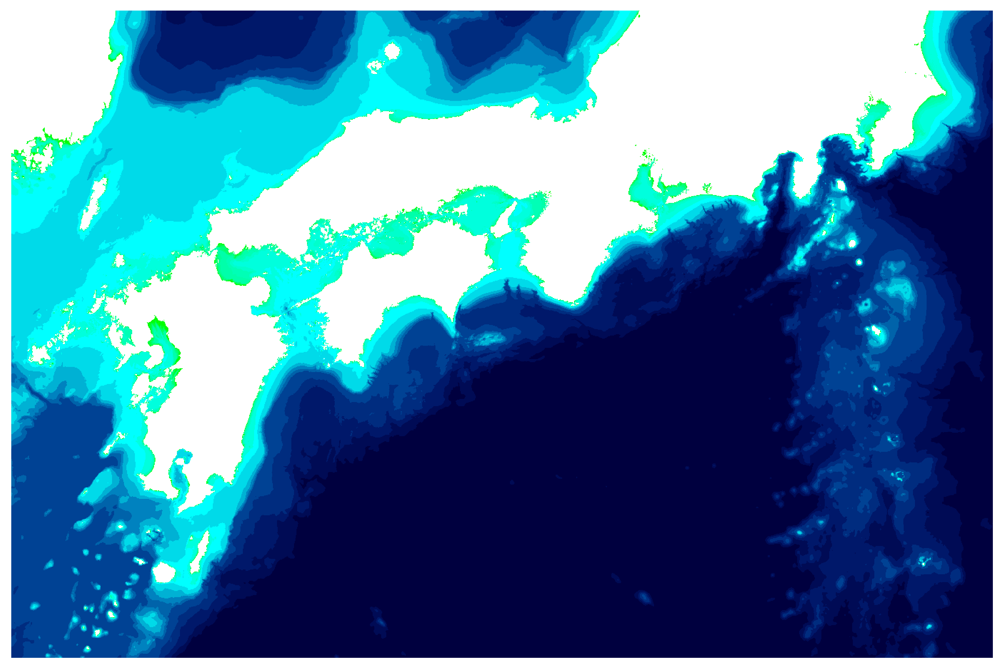
参考：解析モデルの検証（地形条件 2430m,810mメッシュ）
■計算対象領域
■地盤高
2430mメッシュ
90mメッシュ領域
270mメッシュ領域
810mメッシュ領域
2430mメッシュ領域
90mメッシュ領域
810mメッシュ
30mメッシュ領域
10mメッシュ領域

Slide 14
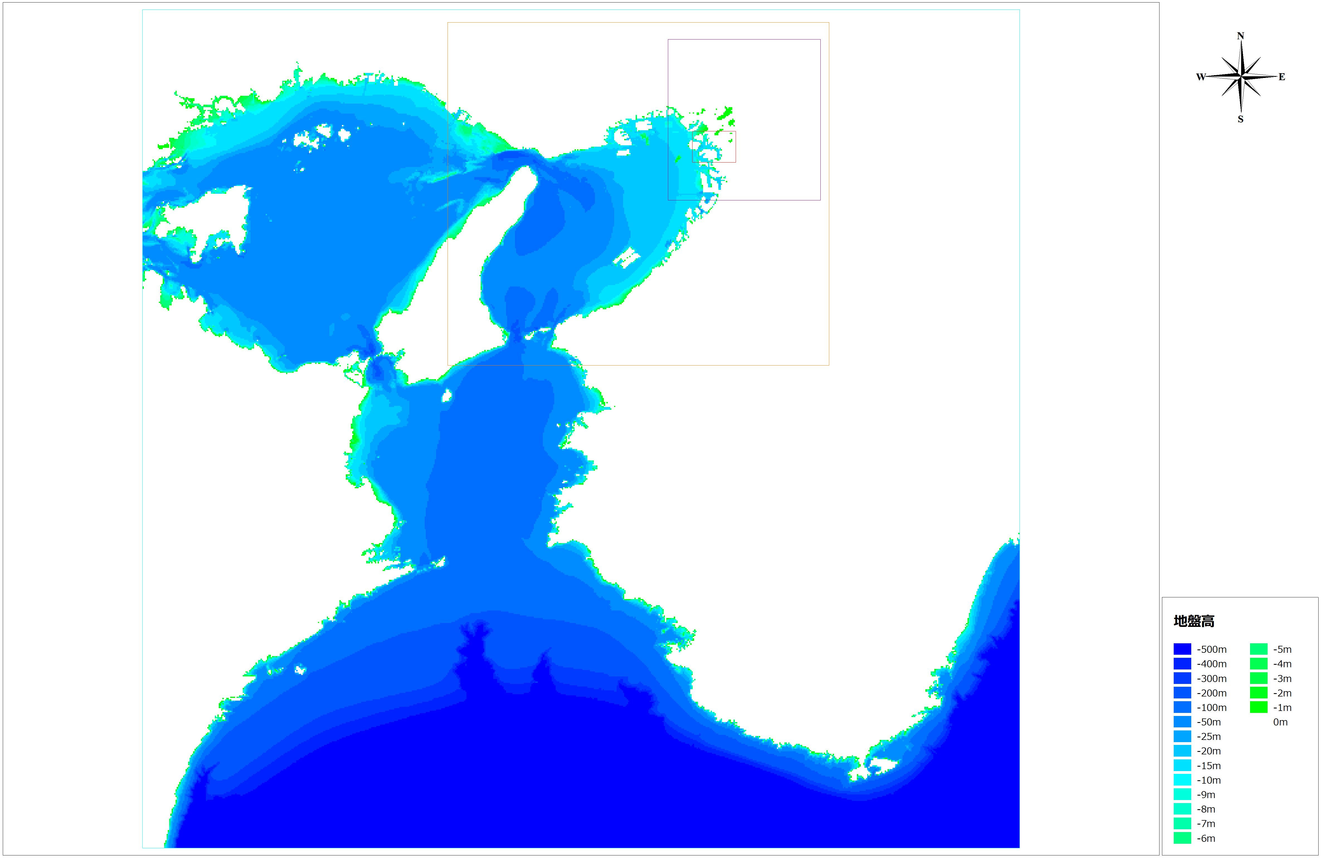
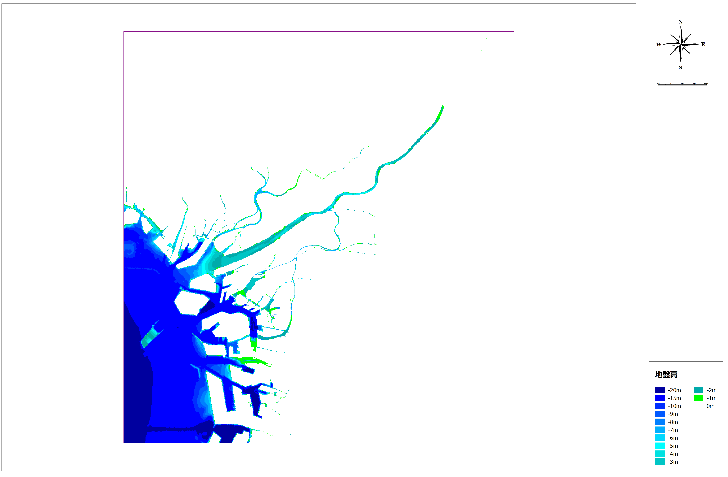
参考：解析モデルの検証（地形条件 270m～10mメッシュ）
270mメッシュ
30mメッシュ
90mメッシュ
10mメッシュ

